Slide 1
Campagne de collecte des données d'entreprises - DROM
Guide de remplissage méthodologique et technique
Septembre 2024

Slide 2
Sommaire
Durée de remplissage : 10 mn
Information générale
Sécurité informatique et confidentialité
Guide de connexion
Mode opératoire

Slide 3

Informations générales
1

Slide 4



Informations générales : une campagne de collecte de données ouverte du 3 septembre 2024 au 23 septembre 2024
Objectifs
Mesure, sur un échantillon représentatif par secteur d’activité, de l’impact du régime sur le résultat brut d’exploitation des entreprises, leur compétitivité et la préservation de l'emploi dans les secteurs éligibles
Enjeux
Une collecte unique pour un simulateur opérationnel
Outil de collecte
Validé par la FEDOM
Mis à disposition par Forvis Mazars
Livré par une plateforme sécurisée Forvis Mazars Forms
Process de collecte
Un lien sera fourni à chaque participant, permettant une connexion multiple à la plateforme MAZARS FORMS. Ce lien vous dirige directement vers le formulaire à compléter.
Le sondage est paramétré en QCM, réponse seule, format du champ libre afin de limiter au maximum les erreurs de saisies
Préparer en amont de la saisie l’ensemble des data requises permettra de fluidifier les opérations
Facteurs Clés de Succès de cette campagne
Le respect des dates de la campagne
La qualité et la fiabilité des données saisies
Le nombre d’entreprises et la largeur du panel représentatif
Notes:
Panel représentatif

Slide 5
Sécurité informatique et confidentialité
2

Slide 6
Informations générales
La sécurité de la plateforme est assurée par un CAPTCHA, un test conçu pour distinguer les utilisateurs humains des robots.
Toutes les données collectées seront traitées en stricte conformité avec le Règlement Général sur la Protection des Données (RGPD) de l’Union européenne.
Notes:
Panel représentatif

Slide 7
Guide de connexion
3

Slide 8
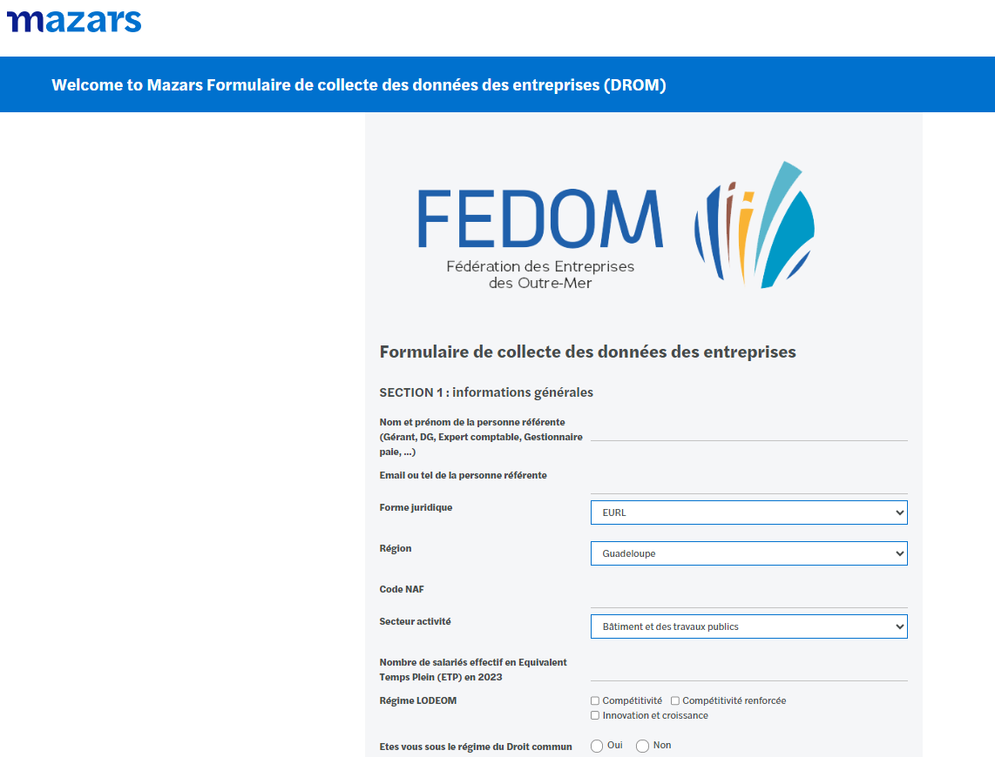
Guide de connexion
Outil de collecte
Pour se connecter à Forvis Mazars Forms, utilisez le lien suivant :
https://easy-forms.mazars.global/forms/66b62d1683236acfbfc84004/external/fill_in
Ce lien vous permettra d’accéder directement à l’espace de collecte
Pour chaque entreprise, vous devez entrer à nouveau le lien.
Notes:
Panel représentatif

Slide 9
Mode opératoire
4

Slide 10
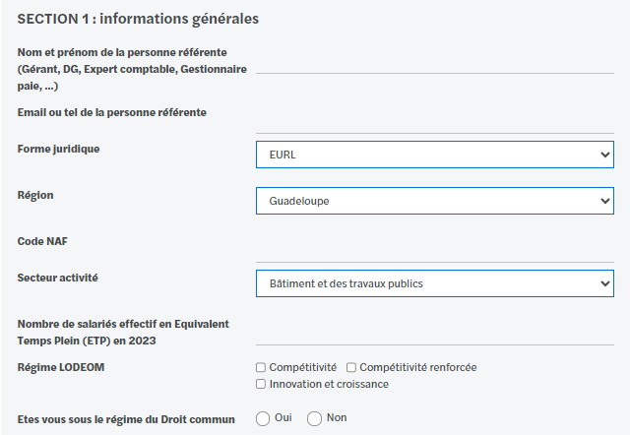
Mode opératoire section 1
informations générales
Nom et prénom de la personne référente (Gérant, DG, Expert-comptable, Gestionnaire paie, ...): Saisissez le nom et le prénom d’une personne référente de la société représentée ainsi que sa fonction.
Email ou tel de la personne référente : Saisissez vos coordonnées (email et/ou numéro de téléphone)
Forme juridique : Sélectionnez dans le menu déroulant la forme juridique de votre société. Les options disponibles sont : EURL, SARL, SASU, SAS, SCI, SA, SNC, SCOP, Association loi 1901, Autre
Région : Sélectionnez votre région dans le menu déroulant 'Région'. Les options disponibles sont : Guadeloupe, La Réunion, Guyane, Martinique. Ce champ est obligatoire.
Code NAF : Saisissez votre code NAF dans le champ 'Code NAF'. Le code doit comporter entre 1 et 100 caractères. Ce champ est obligatoire.
Secteur d’activité : Sélectionnez votre secteur d’activité dans le menu déroulant.
Effectif en Equivalent Temps Plein (ETP) en 2023 : Saisissez votre effectif en Equivalent Temps Plein (ETP) du dernier exercice. Ce champ est obligatoire.
Régime LODEOM : Sélectionnez votre régime LODEOM dans le menu déroulant 'Régime LODEOM'. Les options disponibles sont : Compétitivité, Compétitivité renforcée, Innovation et croissance,
Régime de droit commun : Cochez la case si vous bénéficier d’un régime d’exonération de droit commun (réduction générale des cotisations – dite réduction FILLON).
Notes:
Panel représentatif

Slide 11
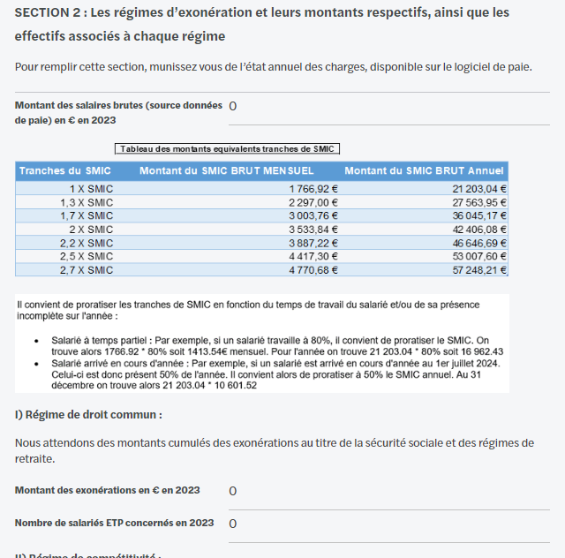
Mode opératoire section 2
Les régimes d’exonération et leurs montants respectifs, ainsi que les effectifs associés à chaque régime
Montant des salaires brutes (source donnée de paie) en € en 2023 : Saisissez en euros le montant total des salaires bruts sur l’année 2023 présents sur l’état annuel récapitulatif de paie. Ce montant peut être en fonction de votre statut différent des montants présents en liasse fiscale demandés plus en avant dans le formulaire.
Régime de droit commun : Pour l’année 2023
  Saisissez le montant des exonérations (dites exonérations FILLON) en € en 2023 (cumul des exonérations de cotisations sociales générales et de cotisations sociales retraite).
  Saisissez le nombre d’ETP bénéficiant de ces exonérations en 2023
Régime de compétitivité : Pour l’année 2023
  Remplissez le montant des exonérations du régime de compétitivité (cumul des exonérations de cotisations sociales générales et de cotisations sociales retraite).
  Saisissez le nombre de salariés bénéficiant de ce régime,
  Saisissez le nombre de salariés dont le salaire est inférieur à 1,3 Smic, entre 1,3 et 2,2 Smic, et supérieur à 2,2 Smic (en cas de salarié en temps partiel ou de salarié entré en cours d’année il convient de proratiser le SMIC et les différentes tranches).
Régime de compétitivité renforcée : Pour l’année 2023 :
  Remplissez le montant des exonérations du régime de compétitivité (cumul des exonérations de cotisations sociales générales et de cotisations sociales retraite).
  Saisissez le nombre de salariés bénéficiant de ce régime,
  Saisissez le nombre de salariés dont le salaire est inférieur à 2 Smic, entre 2 et 2,7 Smic, et supérieur à 2,7 Smic (en cas de salarié en temps partiel ou de salarié entré en cours d’année il convient de proratiser le SMIC et les différentes tranches).
Régime d’innovation et croissance : Pour l’année 2023,
  Remplissez le montant des exonérations du régime d'innovation et croissance (cumul des exonérations de cotisations sociales générales et de cotisations sociales retraite).
  Saisissez le nombre de salariés bénéficiant de ce régime
  Saisissez le nombre de salariés dont le salaire est inférieur à 1,7 Smic, entre 1,7 et 2,5 Smic, et supérieur à 2,5 Smic (en cas de salarié en temps partiel ou de salarié entré en cours d’année il convient de proratiser le SMIC et les différentes tranches).
Source de données : Pour remplir cette section, munissez-vous des états annuels récapitulatifs de paie pour l’année 2023
Notes:
Panel représentatif

Slide 12
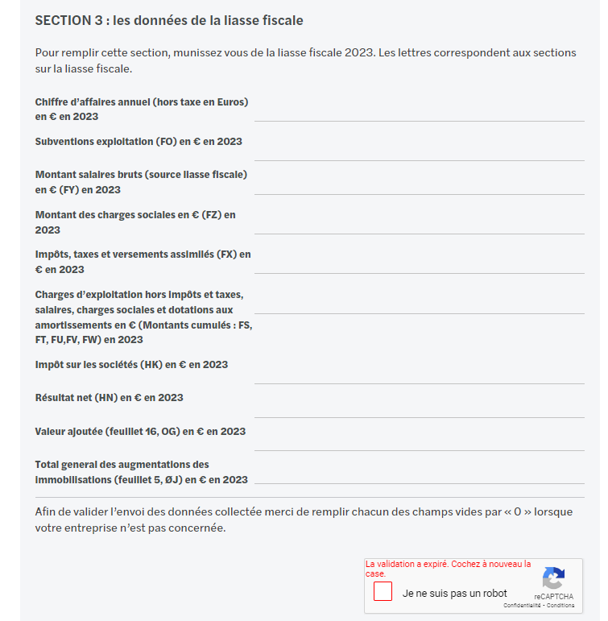
Mode opératoire section 3
ETP et éléments du compte de résultats
Chiffre d’affaires annuel (hors taxe en euros) en € en 2023 : Saisissez le chiffre d’affaires annuel en euros au titre de l’année 2023.
Subventions exploitation (FO) en € en 2023 : Saisissez le montant des subventions d’exploitations en € pour l’année 2023.
Montant salaires bruts (FY) : Saisissez le montant des salaires bruts pour l’année 2023. Ces champs sont obligatoires.
Montant des charges sociales (FZ) : Saisissez le montant des charges sociales pour l’année 2023. Ces champs sont obligatoires.
Impôts, taxes et versements assimilés (FX) : Saisissez le montant des impôts et taxes pour les années 2023. Ces champs sont obligatoires.
Charges d’exploitation hors impôts, salaires, charges sociales et dotations aux amortissements (montant cumulé FS, FT, FU, FV, FW) : Saisissez le montant des charges d'exploitation hors impôts, salaires, charges sociales et dotations aux amortissements pour l’année 2023. Ces champs sont obligatoires.
Impôt sur les sociétés (HK) : Saisissez le montant de votre impôt sur les sociétés pour l’année 2023. Ces champs sont obligatoires.
Résultat net (HN) : Saisissez votre résultat net pour l’année 2023. Ces champs sont obligatoires.
Valeur ajoutée (feuillet 16 , OG) : Saisissez le montant de votre valeur ajoutée pour l’année 2023. Ces champs sont obligatoires.
Total général des augmentations des immobilisations (feuillet 5, ØJ) en € : Saisissez le montant de votre total des augmentations des immobilisations pour l’année 2023. Ces champs sont obligatoires.
Source de données : Pour remplir cette section, munissez-vous des liasses fiscales 2023. Les lettres correspondent aux sections sur la liasse fiscale.
Afin de valider l’envoi des données collectée merci de remplir chacun des champs vide par « 0 » lorsque votre entreprise n’est pas concernée.
Notes:
Panel représentatif

Slide 13
Mode opératoire - Support
Contacts
En cas de difficulté vous pouvez contacter l’adresse mail suivante :
assistance.collecte@mazars.fr
Notes:
Panel représentatif

Slide 14
Benoît Brechignac
  Associé
  Tel: +33 6 25 12 44 20
  benoit.brechignac@mazars.fr
Katia VINAY
  Manager
  Tel: +33 6 60 28 47 75
  katia.vinay@mazars.fr

